Slide 1

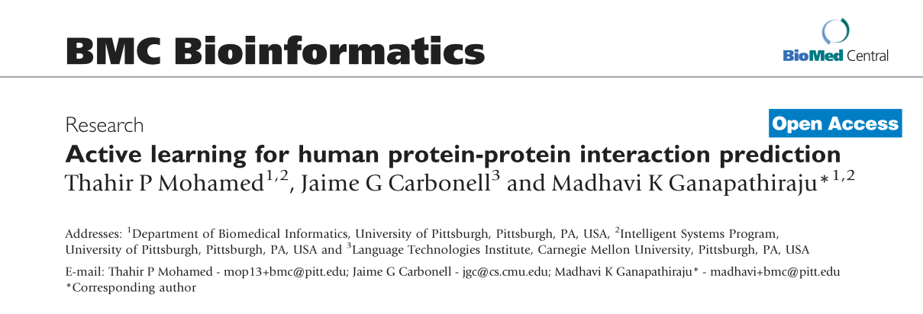

Slide 2
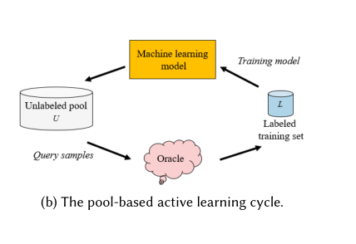
这是一个pool based主动学习模型循环
1.从Unlabeled Pool中取一些样本进行标注
2.标注过的样本添加到Labled Traning Set中
3.使用Labeled Training Set训练模型
4.重复,直到总标注数量达到样本标注的容量
关键点:样本选取的Query Strategy

Slide 3
Data
文章选取已知14600对蛋白质数据作为正样本,每条数据含有27个特征（即有相互作用），随机生成400000和正样本不重叠的负样本。负正样本比例27,作者认为随机产生的样本中会是正样本的概率低于1/1000。

Slide 4
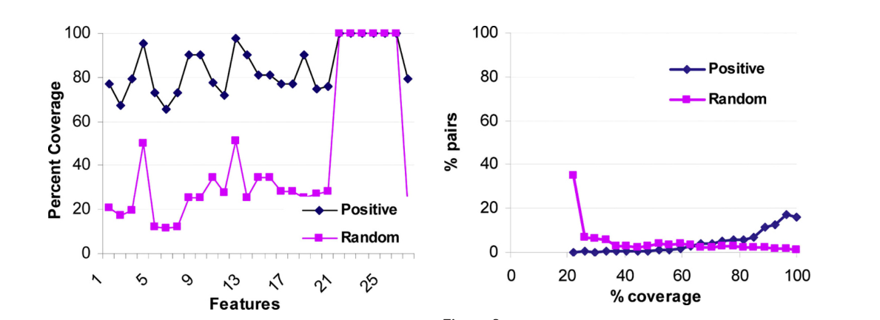
Data

Slide 5
Method
Baseline- 随机数据选择
对于3个含有不同比例的数据集(分别为1%、20%和45%)构建随机森林。训练数据的大小从250对增加到3000对，每次增加250对。每次迭代中的250对是从用于训练的10,000个数据点中随机选择的。
基于密度的
在这种QueryStrateg中，训练样本先被进行K-means聚类，每次迭代选取数据标注时按比例从各个集群中选择最靠近集群中心点的数据

Slide 6
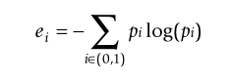
Method
基于不确定性的 random seed(随机初始化)
初始时随机选择250个数据，用这些数据初始构建一个随机森林。在接下来的迭代中，选择那些在随机森林里面的决策树中分歧最大的数据。用熵表示。P0是该认为该数据标签为0的决策树所占比例，P1是认为该数据标签为1的决策树所占比例，每次迭代的随机森林都要重新生成。

Slide 7
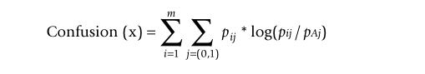
Method
基于不确定性的 (密度初始化)
在第一次迭代时通过K-means聚类选择250个数据构建随机森林，其他步骤和random seed一样
Uncertainty based with history
这里的不确定性说的是在过去M个预测过程中,总的不确定性,其中 P(I,j)表示 第i个分类器分类为j类的概率,P(a,j)表示前M个分类器分类为j类的概率。用基于密度的初始化方式
除了baseline的随机选择外,其他的方法正样本含量均为20%。每个算法执行5次取平均数

Slide 8
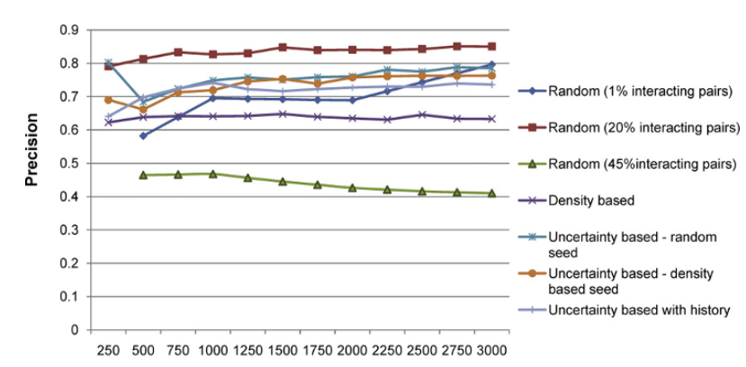
Results

Slide 9
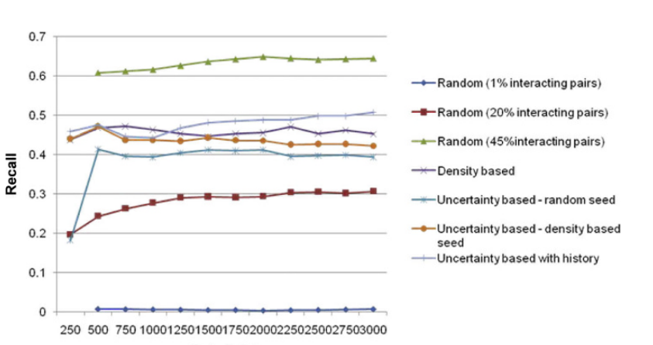
Results

Slide 10
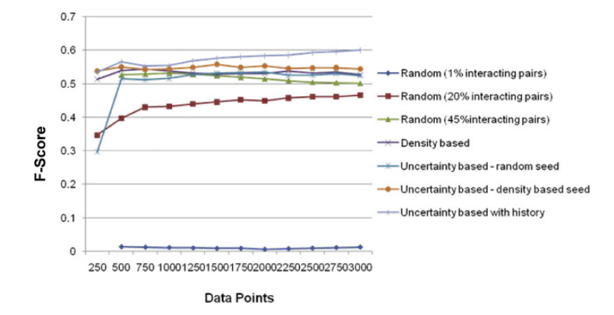
Results
可以看出，4种主动学习方法即使在500个数据点上也比随机方法在3000个数据点上获得了更高的f分。这表明了主动学习策略在获得更好的准确性方面的有效性，而对标记数据的要求要低得多

Slide 11
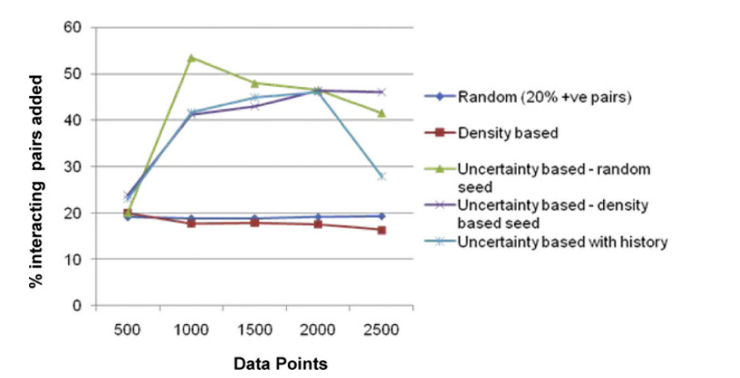
Results

Slide 12
Conclusion
文章使用4种不同的主动学习算法用于PPI预测，结果表明主动学习能够在只有较少标记的训练样本中实现更好的学习效果。证实在手动注释数据非常困难的程序中非常有用

